Slide 1


Skema Junior Office Operator TUK LP3I
ADRIAN EFFENDRI

Slide 2
1. Apa itu TUK dalam sertifikasi?
3. Tujuan Mengikuti Sertifikasi
2. Alasan Saya mengikuti Sertifikasi
4. Manfaat Mengikuti Sertifikasi
5. Tanggal Pelaksanaan
6. Dokumentasi Foto
7. Dokumentasi Video
Daftar isi

Slide 3
Apa itu TUK dalam sertifikasi....?
Kembali
Tempat Uji Kompetensi (TUK) adalah tempat kerja atau tempat lainnya yang memenuhi persyaratan untuk digunakan sebagai tempat pelaksanaan uji kompetensi oleh LSP.
Pengertian Sertifikasi Junior Office.
Sertifikasi junior office operator adalah sertifikasi yang menjamin kompetensi seseorang dalam mengoperasikan komputer untuk menangani pekerjaan administrasi perkantoran.

Slide 4
Alasan Saya mengikuti Sertifikasi
Kembali
Saya mengikuti Sertifikasi Junior Office karena ingin meningkatkan kemampuan dalam menjalankan tugas-tugas administrasi yang dibutuhkan di dunia kerja. Selain itu, sertifikasi ini membantu saya mempersiapkan diri untuk bersaing di dunia kerja dengan memberikan nilai tambah pada CV.
Sertifikasi ini juga menjadi bukti pengakuan resmi terhadap kompetensi yang saya miliki, sehingga dapat meningkatkan peluang karier di masa depan

Slide 5
Tujuan Mengikuti Sertifikasi
Kembali
No | Tujuan Sertifikasi | Penjelasan
1. | Meningkatkan Kompetensi Kerja | Sertifikasi ini bertujuan untuk mengembangkan keterampilan di bidang administrasi, seperti pengolahan dokumen, data, dan presentasi menggunakan aplikasi perkantoran seperti Word, Excel, dan PowerPoint.
2. | Mendapatkan Pengakuan Resmi | Sertifikasi ini memberikan pengakuan formal atas kemampuan saya dalam menjalankan tugas-tugas kantor yang sesuai dengan standar profesional.
3. | Menambah Nilai Tambah pada CV | Dengan sertifikat ini, saya memiliki bukti yang dapat meningkatkan daya saing saat melamar pekerjaan di bidang administrasi atau pekerjaan lain yang membutuhkan keterampilan perkantoran.
4. | Mempersiapkan Diri untuk Dunia Kerja | Sertifikasi ini membantu saya lebih siap menghadapi tuntutan pekerjaan, seperti mengelola laporan dengan Excel, membuat dokumen profesional di Word, dan menyampaikan presentasi melalui PowerPoint.
5. | Meningkatkan Peluang Karier | Pengakuan kompetensi ini menjadi modal penting untuk membuka peluang karier yang lebih baik di perusahaan maupun sektor lainnya.

Slide 6
Manfaat Mengikuti Sertifikasi
Kembali
Meningkatkan Kredibilitas dan Daya Saing
Membuka Peluang Karir yang Lebih Luas
Meningkatkan Pengetahuan dan Keahlian
Meningkatkan Kepercayaan Diri
Mendukung Profesionalisme dan Etika Kerja
Memudahkan Proses Perekrutan bagi Perusahaan
Meningkatkan Produktivitas Perusahaan

Slide 7

Kembali
TANGGAL PELAKSANAAN
Sabtu,
23 November 2024

Slide 8
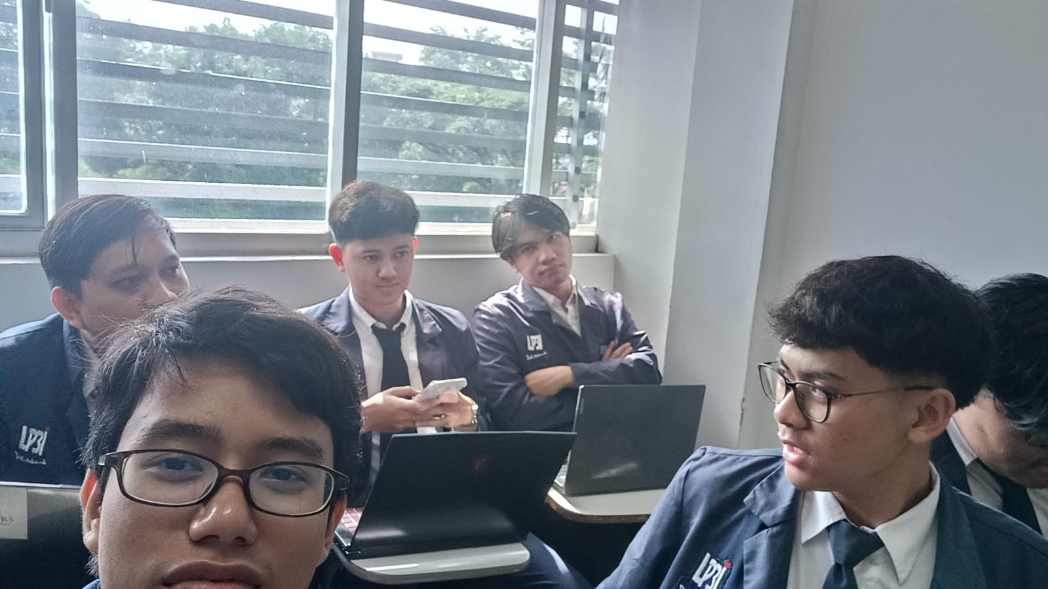
Dokumentasi Sertifikasi TUK LP3I Bandung
Kembali

Slide 9
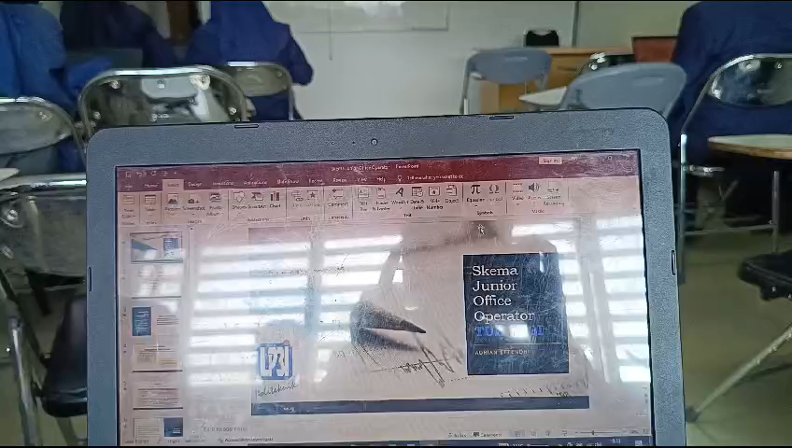
Video TUK LP3I Bandung Sertifikasi
Kembali

Slide 10


